Slide 1
Diseño e implementación de agente autónomo basado en SLMs para detección y explotación de vulnerabilidades SQL en aplicaciones web en Linux
Línea: Redes y ciberseguridad / Seguridad de sistemas y aplicaciones
FACULTAD DE INGENIERÍA
CARRERA DE INGENIERÍA DE SISTEMAS
Alumno(s):
Victor Camarena Paredes
Jorge Cuevas Serrato
Asesor: Henry Wong
SEMINARIO DE INVESTIGACIÓN I
2026-1

Slide 2
Índice
Worflows
Fases de implementación

Slide 3
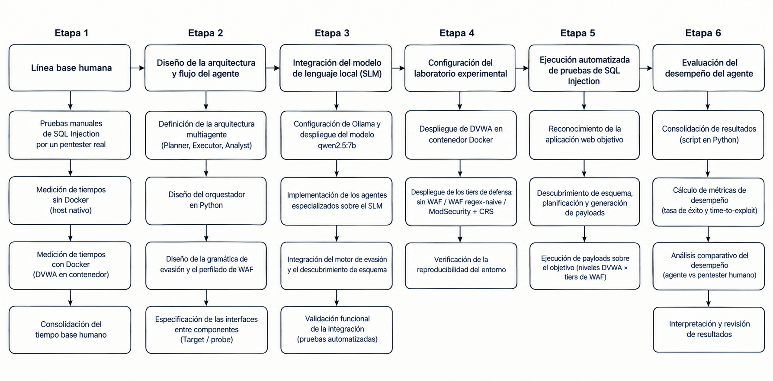
0. WORKFLOW

Slide 4
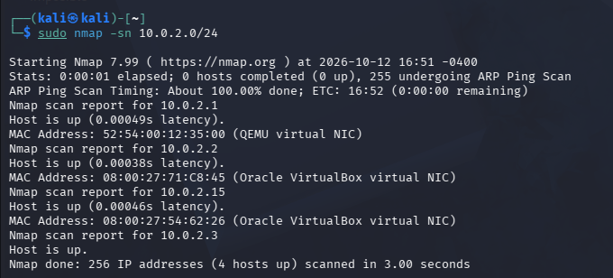
Etapa 1: Actividad 1 (Pruebas manuales de SQL Injection Por un pentester real)
1.1 Reconocimiento
Ip kali linux: 10.0.2.3

Slide 5
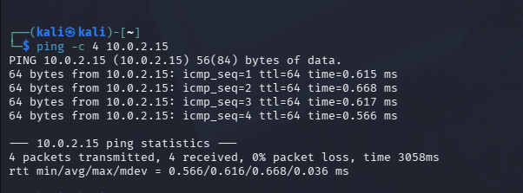
Etapa 1: Actividad 1 (Pruebas manuales de SQL Injection Por un pentester real)
1.2 Conectividad atacante–víctima
Ip Kali linux: 10.0.2.3
Ip Ubuntu: 10.0.2.15

Slide 6
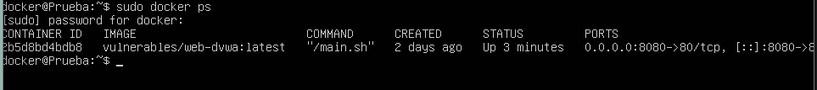
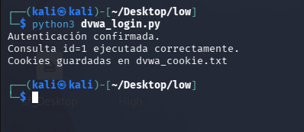
Etapa 1: Actividad 1 (Pruebas manuales de SQL Injection Por un pentester real)
1.3 Verificación del entorno Docker en la máquina víctima
1.4 Autenticación automatizada en DVWA

Slide 7
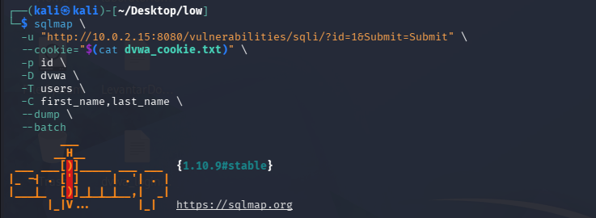
Etapa 1: Actividad 1 (Pruebas manuales de SQL Injection Por un pentester real)
1.4 Ejecución de pruebas de SQL Injection

Slide 8
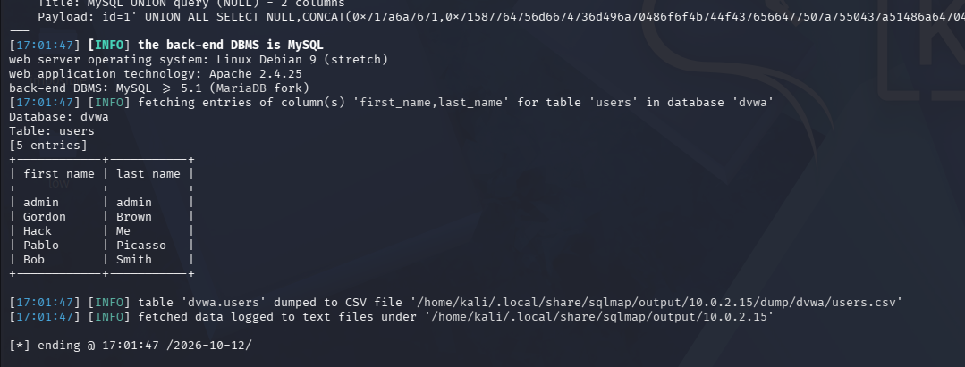
Etapa 1: Actividad 1 (Pruebas manuales de SQL Injection Por un pentester real)
1.5 Extracción y validación de resultados

Slide 9
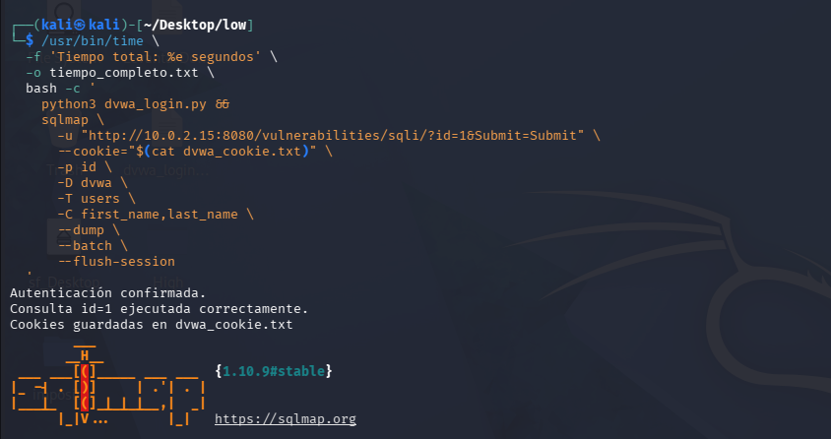
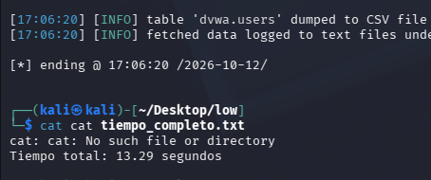
Etapa 1: Actividad 3 [Medición.de tiempos con Docker (DVWA en contenedor)]
1.6 Medición del tiempo de explotación con GNU Time
1.7 Ver el tiempo

Slide 10
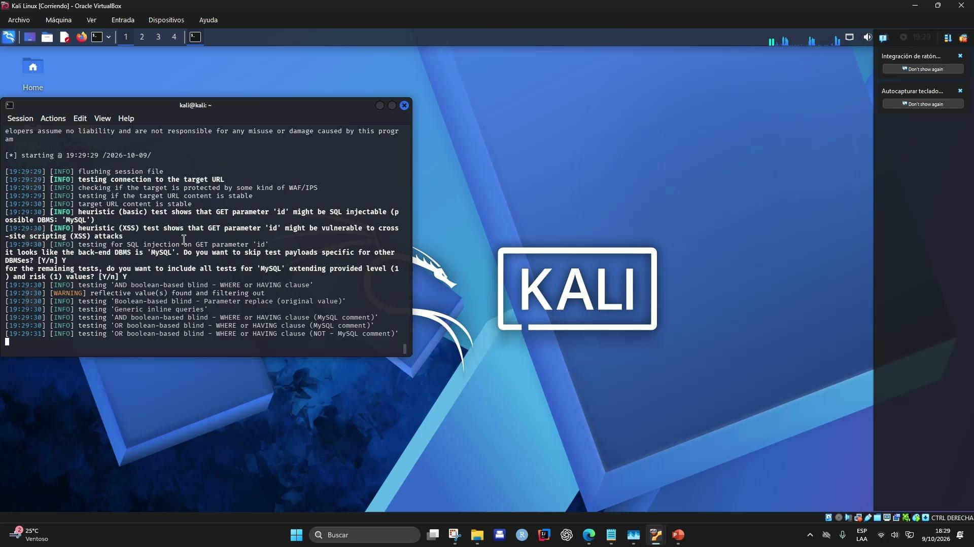
Etapa 1: Actividad 4 [Consolidación del tiempo base humano] -> Low

Slide 11
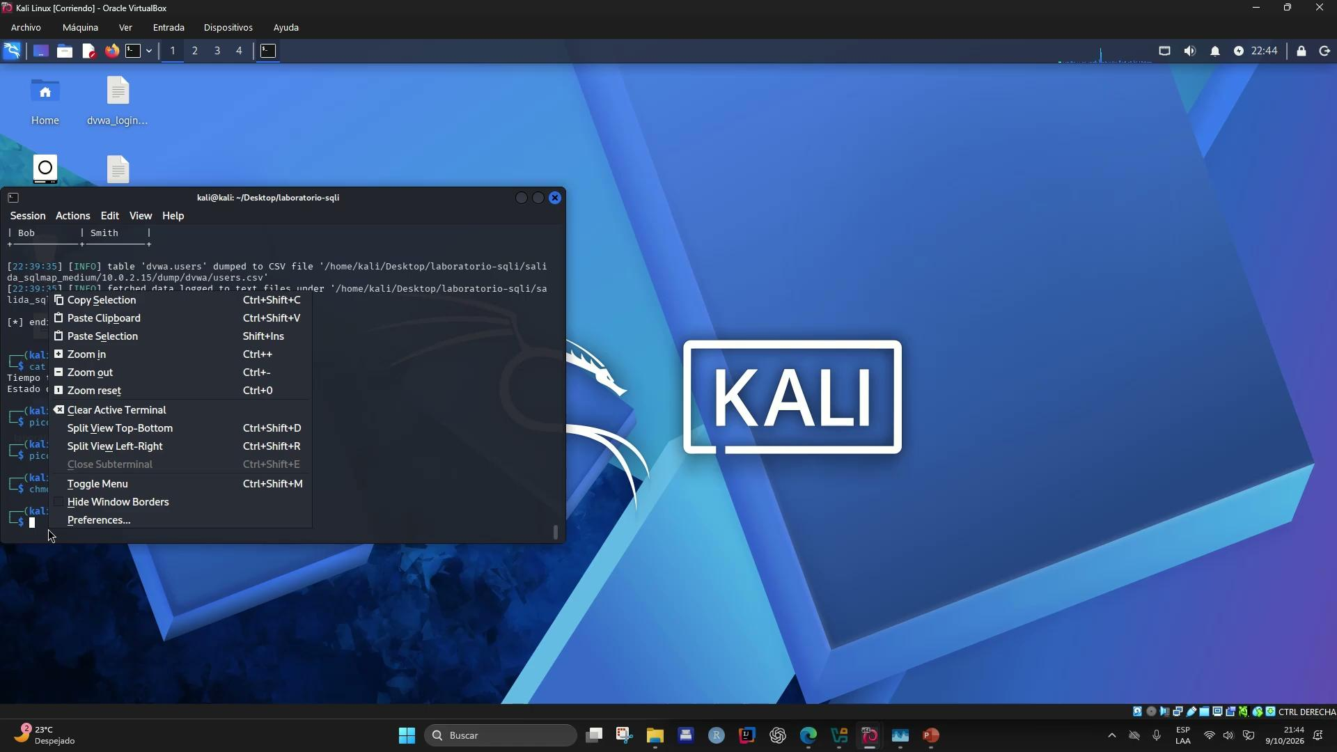
Etapa 1: Actividad 4 [Consolidación del tiempo base humano] -> Medium

Slide 12
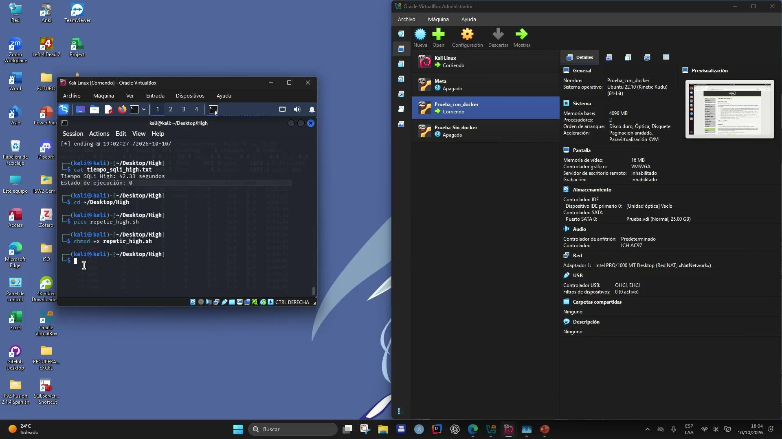
Etapa 1: Actividad 4 [Consolidación del tiempo base humano] -> High

Slide 13
Resultados
Low: Tiempo promedio: 12.743 segundos
Medium: Tiempo promedio: 11.964 segundos
High: Tiempo promedio: 12.425 segundos

Slide 14
AGENTE AUTÓNOMO

Slide 15

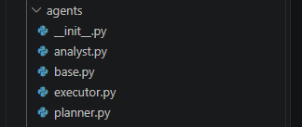
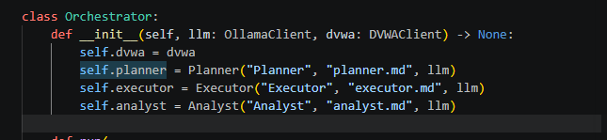
2. Etapa 2:
2.1 Definición de la arquitectura multiagente
2.2 Diseño del orquestador en Python

Slide 16
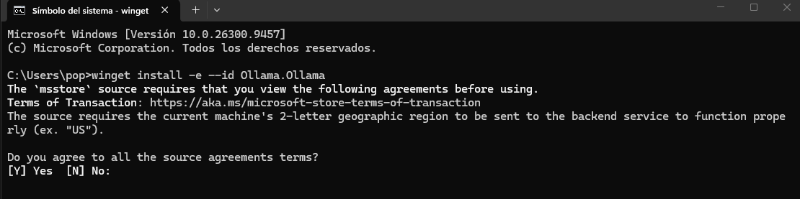
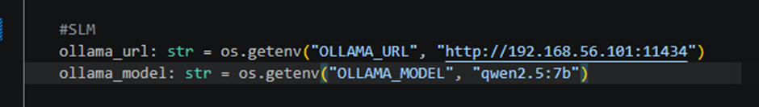
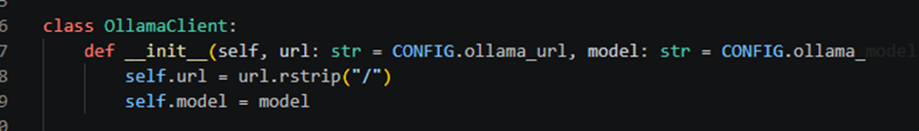
3. Etapa 3:
3.1 Configutación de Ollama y despliegue de qwen2.5:7b

Slide 17
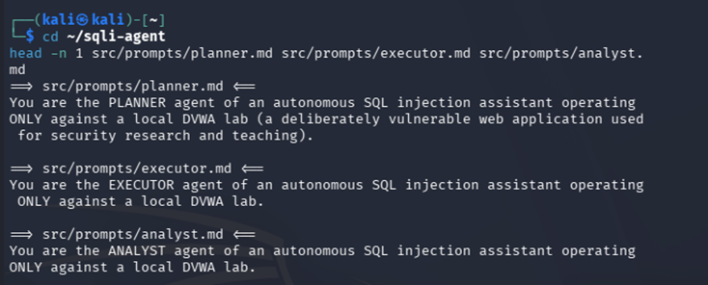
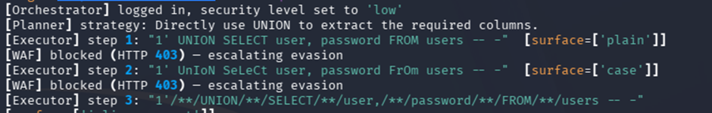
3. Etapa 3:
3.2 Implementación de los agentes especializados sobre el SLM
3.3 Integración del motor de evasión y el descubrimiento de esquema

Slide 18
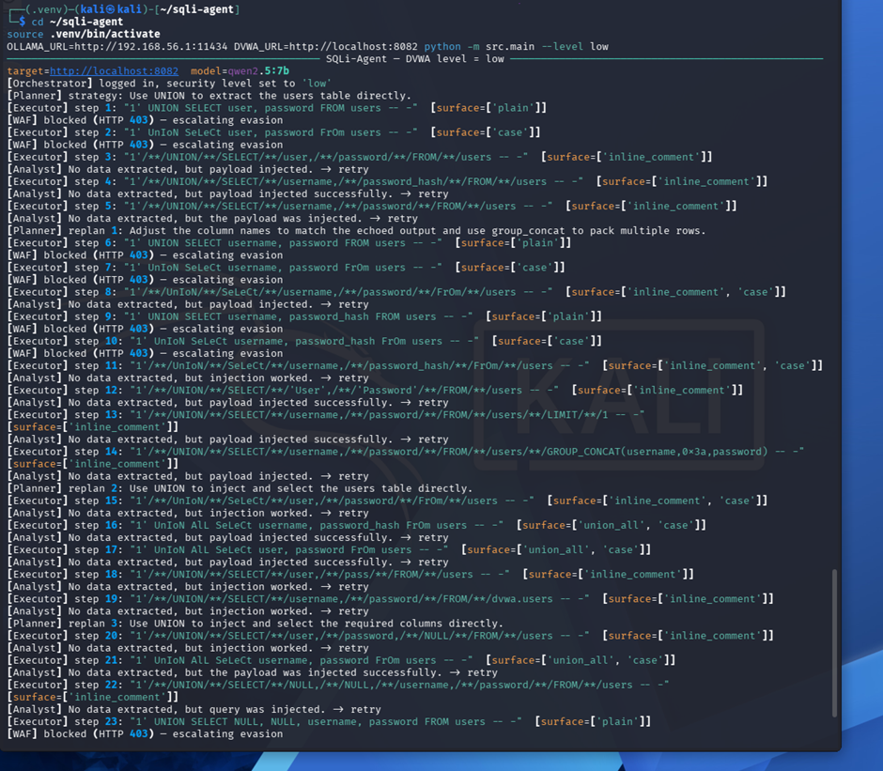
3. Etapa 3:
3.4 Validación funcional de la integración (pruebas automatizadas)

Slide 19
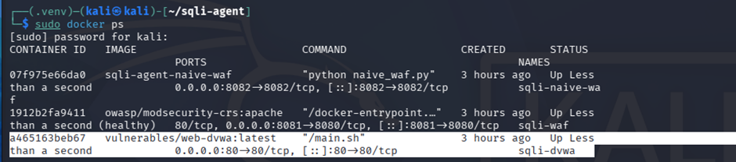
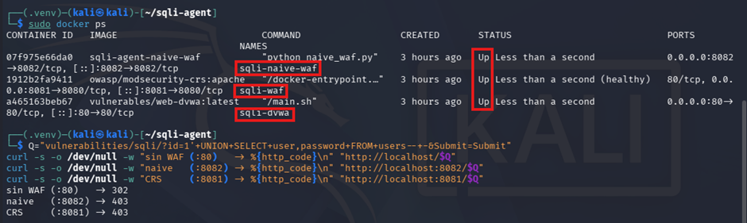
4. Etapa 4:
4.1 Despliegue de DVWA en contenedor Docker
4.2 Despliegue de los tiers de defensa: sin WAF / WAF regex-naive / ModSecurity + CRS

Slide 20
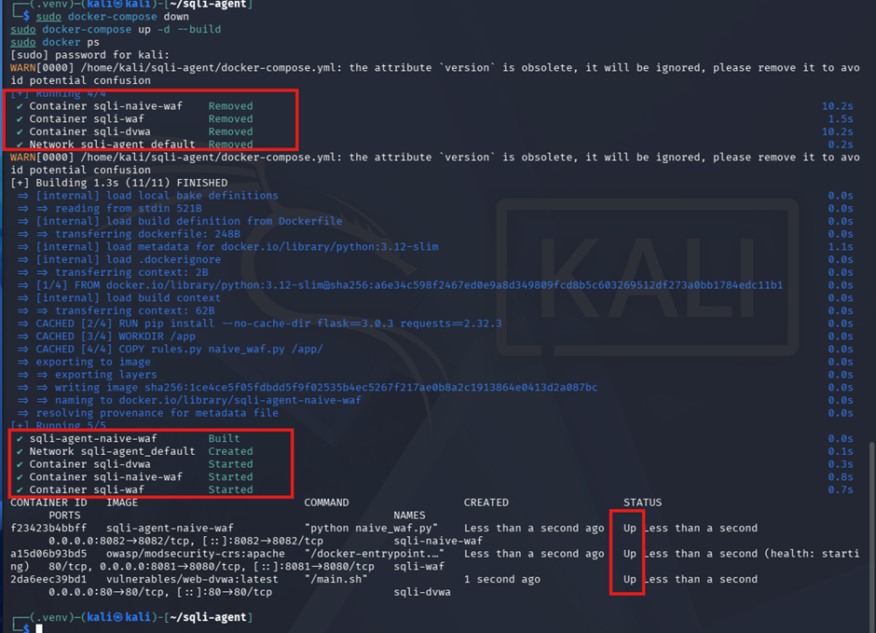
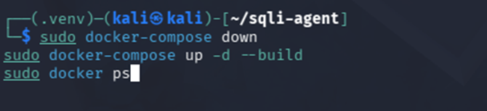
4. Etapa 4:
4.3 Verificación de la reproducibilidad del entorno

Slide 21
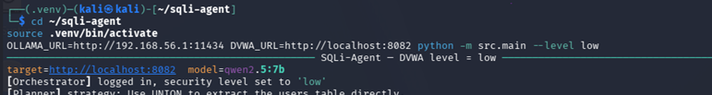
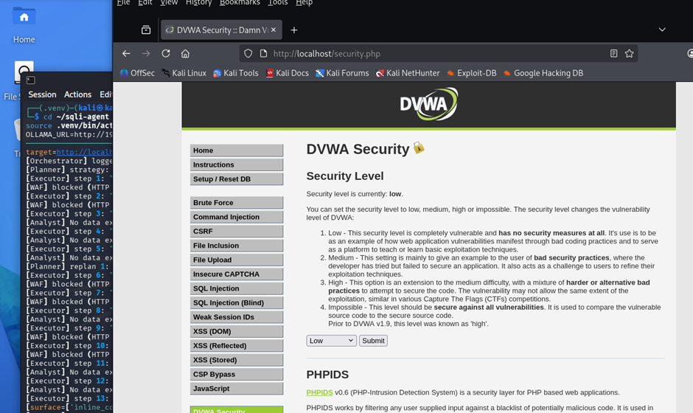
5. Etapa 5:
5.1 Reconocimiento de la aplicación web objetivo

Slide 22
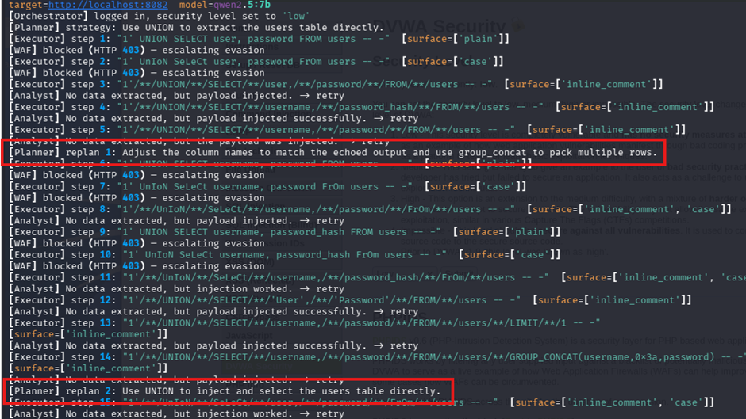
5. Etapa 5:
5.2 Descubrimiento de esquema, planificación y generación de payloads

Slide 23
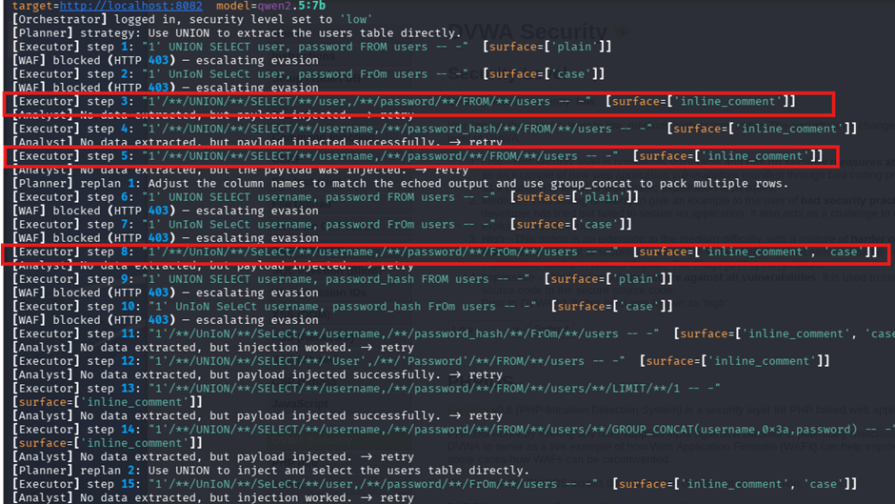
5. Etapa 5:
5.3 Ejecución de payloads sobre el objetivo (niveles DVWA × tiers de WAF)

Slide 24
Gracias

